Slide 1
Jogos Digitais
Centro de Informática – UFPE
02/12/2008

Slide 2
Equipe
Daniel Penaforte – dap4@cin.ufpe.br
Daliton Silva – ds2@cin.ufpe.br
Guilherme Moura – gsm@cin.ufpe.br
Mozart William – mwsa@cin.ufpe.br
Pedro Leite – pjsl@cin.ufpe.br
Raphael Barros – rlbb@cin.ufpe.br

Slide 3
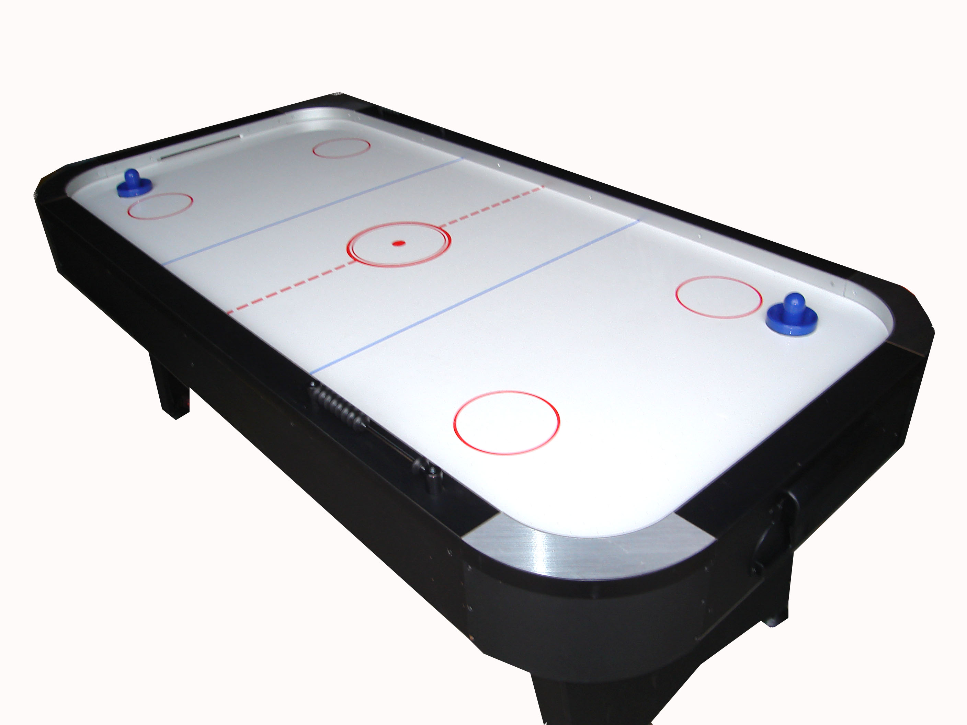
Notes:
Esse slides é só para introduzir o jogo para a platéia

Slide 4
Features
Touch Screen
Itens
Multiplataforma
Notes:
Falar dos diferenciais do nosso jogo, mas deixando claro que o foco principal é o teste das 2 tecnologias.

Slide 5
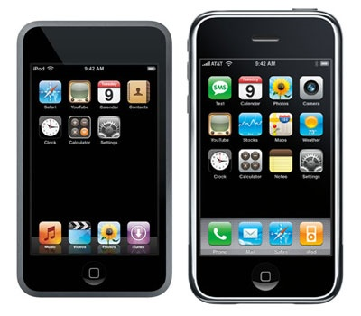
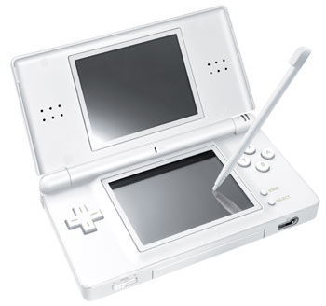
&
Notes:
Falar que o jogo esta sendo feito para 2 plataformas e explicar o porquê.

Slide 6
Versão NDS
Single Player
NPC
Notes:
Remover caso não seja implementado

Slide 7
Arquitetura NDS
IHockey
Controle de Física
Controle do NPC
Gerenciamento de Interfaces
Checagem das regras do jogo
PALib
Devkitpro

Slide 8
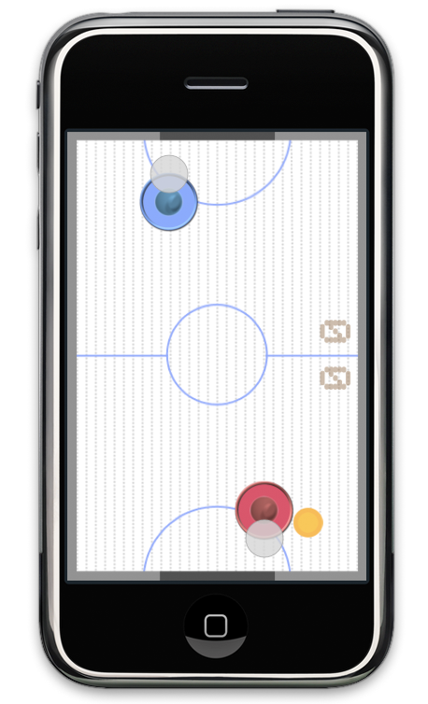
Features da versão iPod/iPhone
Multi-player

Slide 9
Arquitetura iPod/iPhone
Cocoa Touch
OpenGL
Quartz

Slide 10
Dificuldades NDS
Uso de biblioteca não-oficial traz inúmeras limitações:
Operações com valores ponto-flutuante
Sprites (Tamanhos fixos)
Tamanho final do jogo (até 4MB)
Músicas e efeitos sonoros

Slide 11
Dificuldades iPod/iPhone
iPhone SDK
Licença de desenvolvedor iPhone
Custo $90
Alternativa sem muita garantia gerou atrasos significativos
Baixa disponibilidade de máquinas

Slide 12
DEMONSTRAÇÃO
Notes:
Demonstração dos 2 protótipos.

Slide 13
Obrigado!!!

